Slide 1

SỞ GD&ĐT TỈNH BÌNH ĐỊNH
TRƯỜNG THPT TĂNG BẠT HỔ
BÀI GIẢNG
ĐƯỜNG THẲNG VUÔNG GÓC VỚI MẶT PHẲNG
GVTT: NGUYỄN QUỐC DƯƠNG
GVHD: NGUYỄN AN CƯ

Slide 2
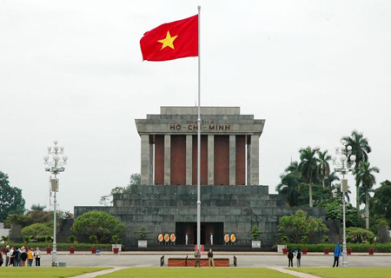
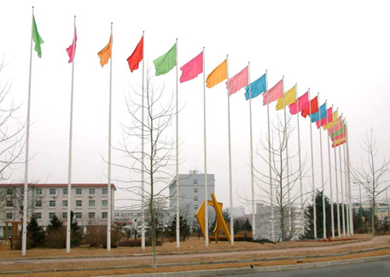
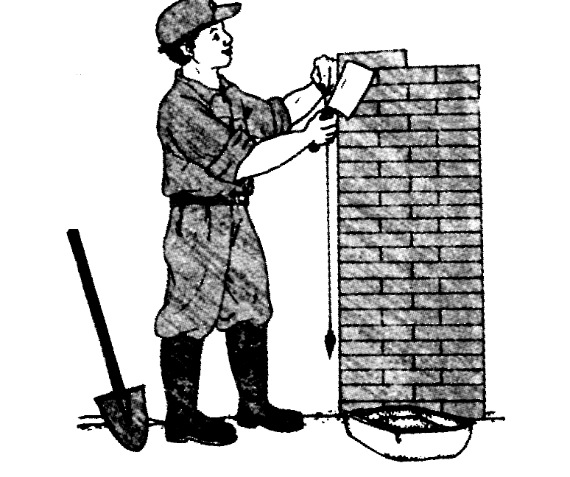
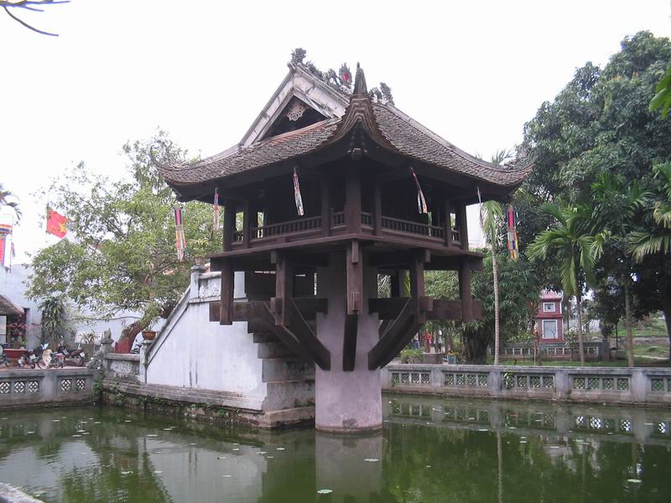
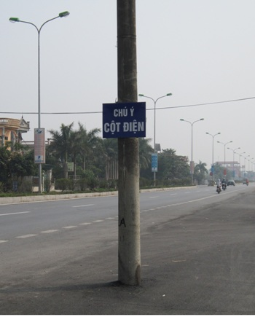
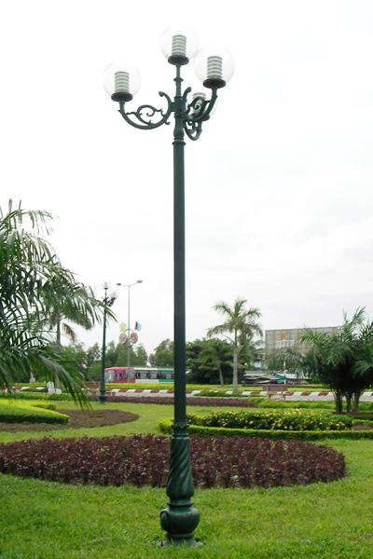

Slide 3

Bài 3
ĐƯỜNG THẲNG VUÔNG GÓC VỚI MẶT PHẲNG
I
ĐỊNH NGHĨA
II
ĐIỀU KIỆN ĐỂ ĐƯỜNG THẲNG VUÔNG GÓC VỚI MẶT PHẲNG
III
TÍNH CHẤT
IV
BÀI TẬP RÈN LUYỆN
V
TÓM TẮT BÀI HỌC

Slide 4
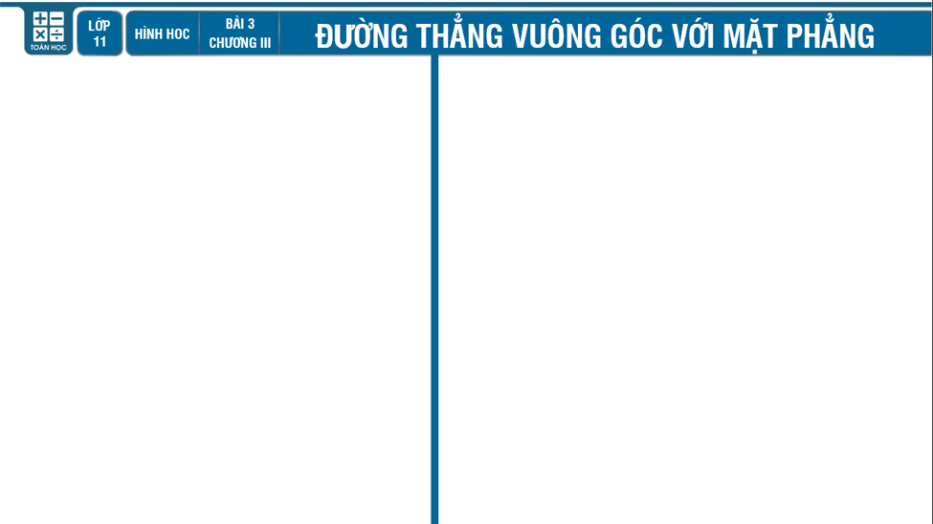
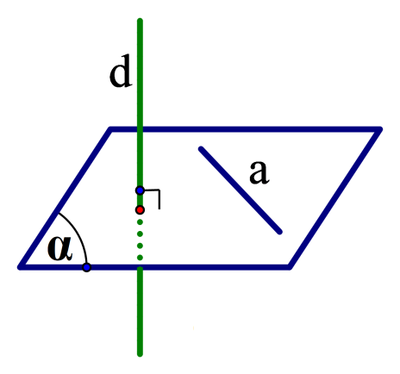

I
ĐỊNH NGHĨA

Slide 5

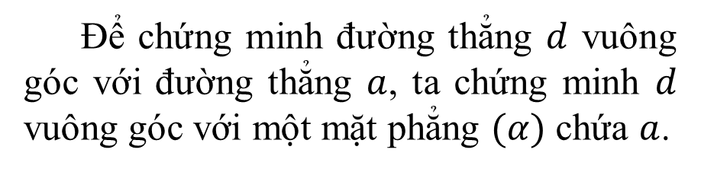
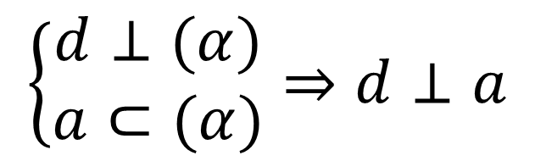
I
ĐỊNH NGHĨA
Cho hình chóp S.ABCD, có đáy là hình vuông và SA vuông góc với đáy. Khi đó SA vuông góc với các đường nào sau đây?
Để chứng minh đường thẳng $d$ vuông góc với đường thẳng $a$, ta chứng minh $d$ vuông góc với một mặt phẳng $(α)$ chứa $a$.
SB
SC
SD
AB
AC
AD
BC
BD
$$\left\{\begin{aligned}d⊥(α) \\ a⊂(α)\end{aligned}⇒d⊥a\right.$$

Slide 6
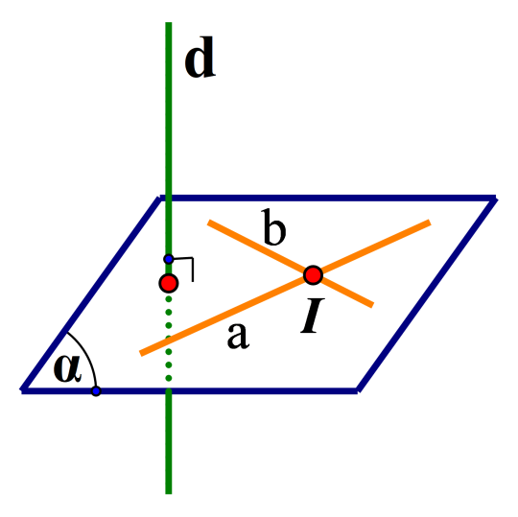
I
ĐỊNH NGHĨA
II
ĐIỀU KIỆN ĐỂ ĐT ⊥ MẶT PHẲNG
Định lí

Slide 7







Chứng minh
Gọi $c$ là một đường thẳng bất kỳ nằm trong mặt phẳng $(α)$.
Do 3 véc tơ $\vec{m},\vec{n},\vec{p}$ đồng phẳng và $\vec{m},\vec{n}$ không cùng phương nên
$$\vec{p}=x\vec{m}+y\vec{n}$$
Vì $d⊥a$ nên ta có $\vec{u}.\vec{m}=0$ và $d⊥b$ nên ta có $\vec{u}.\vec{n}=0$.
$$\vec{u}.\vec{p}=\vec{u}.\left(x\vec{m}+y\vec{n}\right)=x.\vec{u}.\vec{m}+y.\vec{u}.\vec{n}=0$$
d
Vậy $d⊥c⇔d⊥(α)$.
$$\vec{u}$$
a
$$\vec{n}$$
$$\vec{p}$$
$$α$$
c
b
$$\vec{m}$$

Slide 8
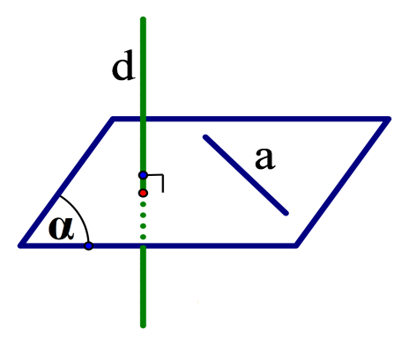
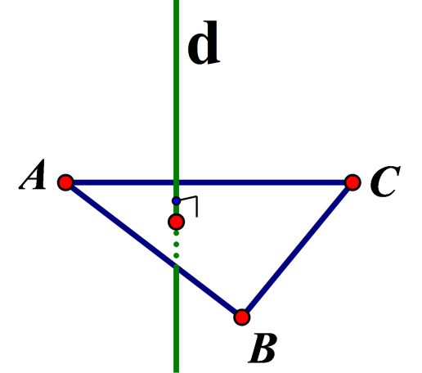
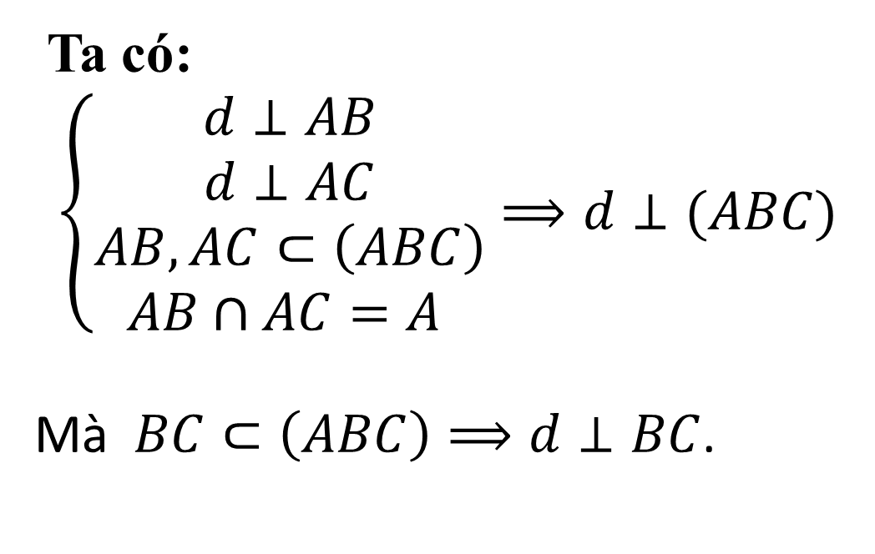
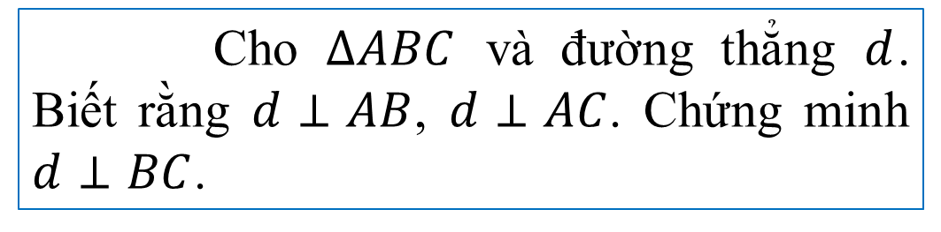
I
ĐỊNH NGHĨA
Cho $∆ABC$ và đường thẳng $d$. Biết rằng $d⊥AB$, $d⊥AC$. Chứng minh $d⊥BC$.
II
ĐIỀU KIỆN ĐỂ ĐT ⊥ MẶT PHẲNG
Định lí
Ta có:
$$\left\{\begin{aligned}d⊥AB \\ d⊥AC \\ AB,AC⊂\left(ABC\right) \\ AB∩AC=A \end{aligned}⟹d⊥(ABC)\right.$$
Mà $BC⊂\left(ABC\right)⟹d⊥BC$.
HQ

Slide 9

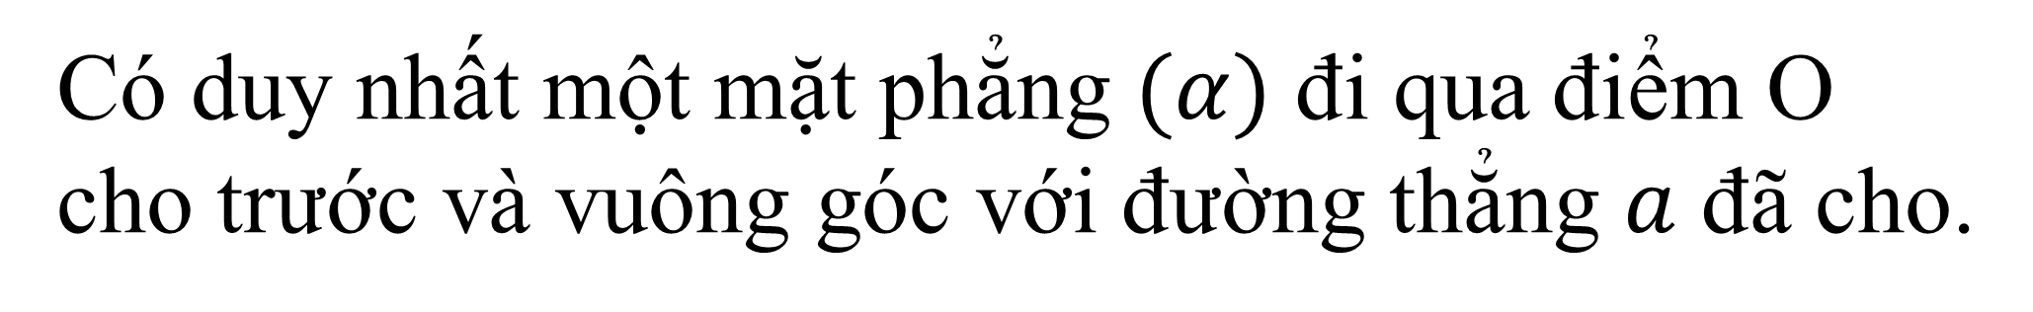
III. TÍNH CHẤT
Tính chất 1
Có duy nhất một mặt phẳng $(α)$ đi qua điểm O cho trước và vuông góc với đường thẳng $a$ đã cho.
a
O
$$α$$

Slide 10

Mặt phẳng trung trực của một đoạn thẳng
A,B cố định cho trước
Mặt phẳng trung trực của đoạn thẳng AB là tập hợp các điểm cách đều hai điểm A và B.
A
Mặt phẳng trung trực của đoạn thẳng AB là mặt phẳng vuông góc với AB và đi qua trung điểm của AB.
M
I
$$α$$
B

Slide 11

III. TÍNH CHẤT
Tính chất 2
Có duy nhất một đường thẳng a đi qua điểm O cho trước và vuông góc với mặt phẳng (P) đã cho.
a
O
$$α$$

Slide 12
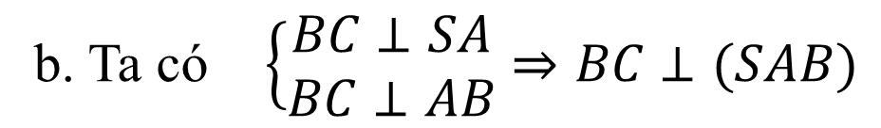
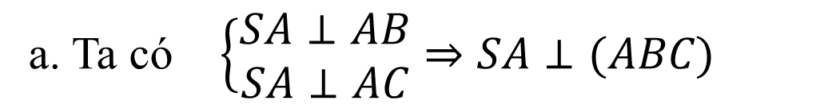
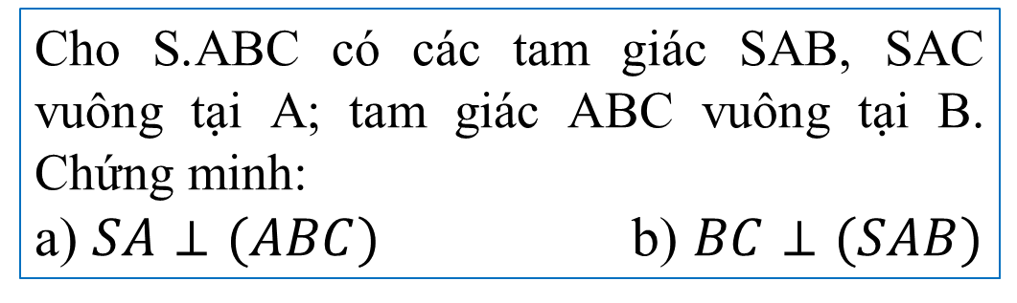
Bài tập
I
ĐỊNH NGHĨA
Cho S.ABC có các tam giác SAB, SAC vuông tại A; tam giác ABC vuông tại B. Chứng minh:
a) $SA⊥(ABC)$ b) $BC⊥(SAB)$
II
ĐIỀU KIỆN ĐỂ ĐT ⊥ MẶT PHẲNG
Định lí
Bài giải
HQ
a. Ta có $\left\{\begin{aligned}SA⊥AB \\ SA⊥AC\end{aligned}⇒SA\right.⊥(ABC)$
b. Ta có $\left\{\begin{aligned}BC⊥SA \\ BC⊥AB\end{aligned}⇒BC\right.⊥(SAB)$

Slide 13


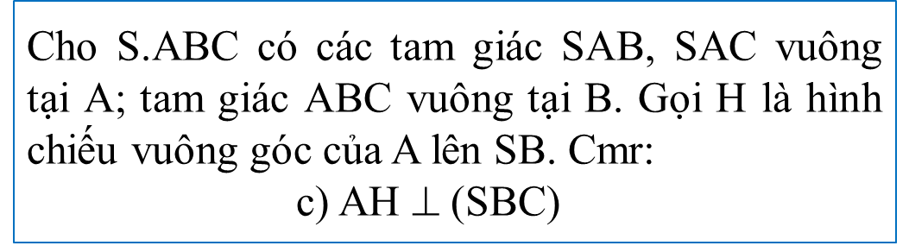
Bài tập
I
ĐỊNH NGHĨA
Cho S.ABC có các tam giác SAB, SAC vuông tại A; tam giác ABC vuông tại B. Gọi H là hình chiếu vuông góc của A lên SB. Cmr:
c) AH $\text{}$ (SBC)
II
ĐIỀU KIỆN ĐỂ ĐT ⊥ MẶT PHẲNG
Định lí
Bài giải
(theo câu b)
c) Ta có:
HQ
Mặt khác:
Từ (1) và (2) suy ra:

Slide 14
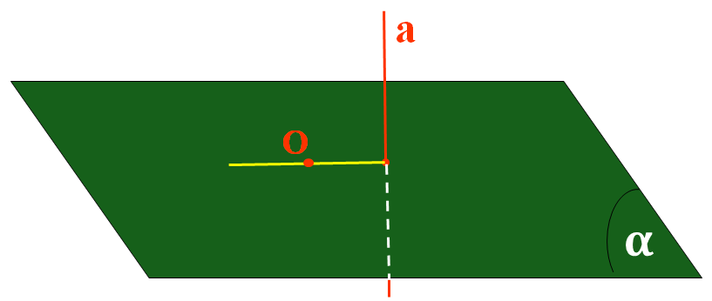
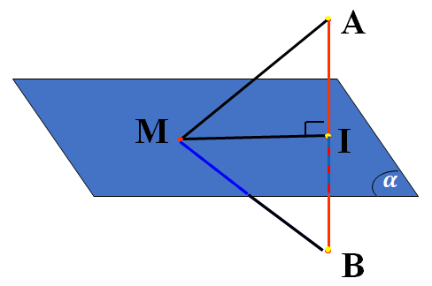
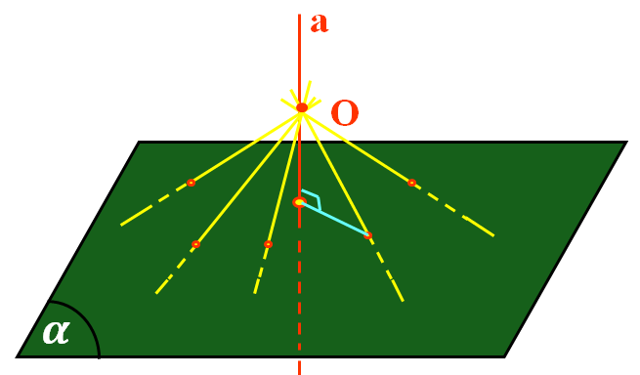
I
ĐỊNH NGHĨA
III
TÍNH CHẤT
Tính chất 1 1:
Tính chất 2:
Mặt phẳng trung trực của đoạn thẳng AB:
II
ĐIỀU KIỆN ĐỂ ĐT ⊥ MẶT PHẲNG
Định lí
HQ

Slide 15
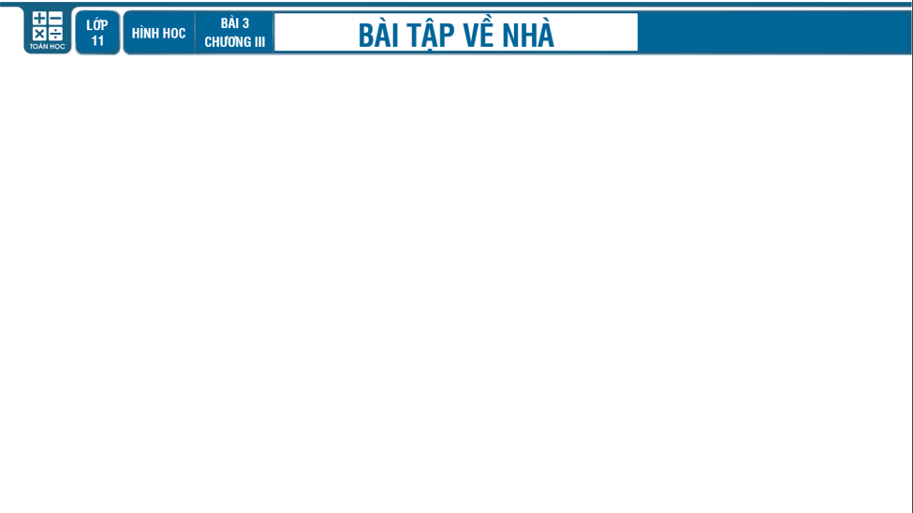
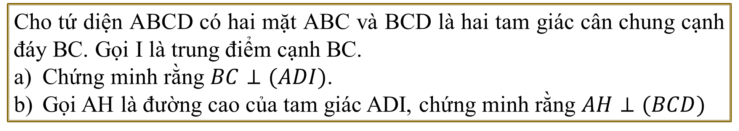
Bài tập
Cho tứ diện ABCD có hai mặt ABC và BCD là hai tam giác cân chung cạnh đáy BC. Gọi I là trung điểm cạnh BC.
Chứng minh rằng $BC⊥(ADI)$.
Gọi AH là đường cao của tam giác ADI, chứng minh rằng $AH⊥(BCD)$
Hướng dẫn về nhà
Xem lại lý thuyết của bài học.
Làm bài tập trên.
Đọc trước phần “Liên hệ giữa quan hệ song song và quan hệ vuông góc của đường thẳng và mặt phẳng”.

Slide 16
The end

